Slide 1
Programación Orientada a Objetos
Ciclo semipresencial 01/2022
Depto. de Electrónica e Informática
Facultad de Ingeniería y Arquitectura
Universidad Centroamericana José Simeón Cañas

Slide 2
T6: Intro. A los patrones de diseño
TP7
TP8
CC10
CP5
CONIA
CC11
TP9
T6
T7
CC12
PR4
EF
PRO

Slide 3
01 Introducción
03 Patrón de diseño
Agenda
02 Patrón de diseño
04 Patrón de diseño
Patrones de diseño
“Estrategia”
“Decorador”
Ejemplo

Slide 4

1. Introducción a los patrones de diseño
¿Qué es un patrón de diseño?
Son comunes formas de resolver problemas en el desarrollo de software. Pero surgen porque los problemas suelen repetirse, es por esto que, en 1994 un grupo de investigación en ingeniería de software conocido como GoF (Gang of Four) expone la idea de pensar la resolución de problemas como patrones de diseño.
Existen 23 patrones de diseño.
Un punto esencial el patrón de diseño no es un bloque de código a implementar sino que es un concepto de cómo poder resolver un problema.
Video 1, duración 13 minutos
Los patrones de diseño se clasifican en 3 grupos:
Creacionales: facilitan la creación de nuevos objetos.
Estructurales: facilitan la acción de ensamblar objetos y clases
Comportamiento: facilitan la comunicación entre objetos de clases.

Slide 5
2. Patrón de diseño “Estrategia”
Está basado en el polimorfismo, permitiendo establecer en tiempo de ejecución el rol de comportamiento de una clase. En otras palabras, permite que diferentes objetos correspondientes a la misma clase pueda elegir un algoritmo en particular para realizar un comportamiento específico.
El patrón de diseño pertenece al grupo de patrones de comportamiento.
Muchas clases, mismos atributos pero implementan de diferente forma los métodos.
Video 2: duración 19 minutos
Componentes necesarios para implementar el patrón de diseño Estrategia:
Contexto: clase abstracta que contiene la información del contexto.
IEstrategia: Interfaz común a todas las estrategias.
Estrategia n: Implementación de una estrategia en particular.
Notes:
Ejemplo: https://reactiveprogramming.io/blog/es/patrones-de-diseno/strategy y https://medium.com/@ricardo.zelaya/patr%C3%B3n-de-dise%C3%B1o-estrategia-strategy-pattern-b7c0c44b1731

Slide 6
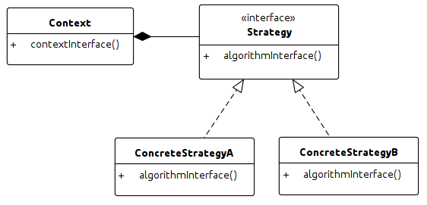
2. Patrón de diseño “Estrategia”
Notes:
Ejemplo: https://reactiveprogramming.io/blog/es/patrones-de-diseno/strategy y https://medium.com/@ricardo.zelaya/patr%C3%B3n-de-dise%C3%B1o-estrategia-strategy-pattern-b7c0c44b1731

Slide 7
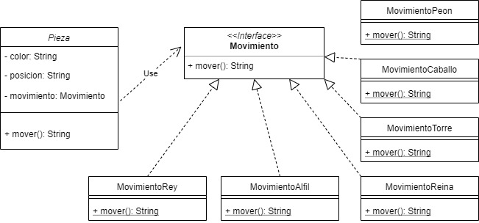

2. Patrón de diseño “Estrategia”

Slide 8
3. Patrón de diseño “Decorador”
No depende de la herencia, es una ampliación de clases, lo cual permite agregar nuevos atributos y comportamientos en tiempo de ejecución a un objeto existente sin alterar su estructura.
El patrón de diseño Decorador, pertenece al grupo de patrones estructurales.
Se puede expandir la funcionalidad de las clases dinámicamente.
Video duración 16 minutos
Componentes necesarios para implementar el patrón de diseño Decorador:
Componente: Clase original que se decorara
IComponent: Interfaz de componente que identifica los objetos que deben ser decorados.
Operación: Operación en componente que puede ser reemplazada.
Decorador: Clase que implementa a IComponent y adiciona el nuevo estado o comportamiento.
Notes:
https://refactoring.guru/es/design-patterns/decorator y https://reactiveprogramming.io/blog/es/patrones-de-diseno/decorator

Slide 9
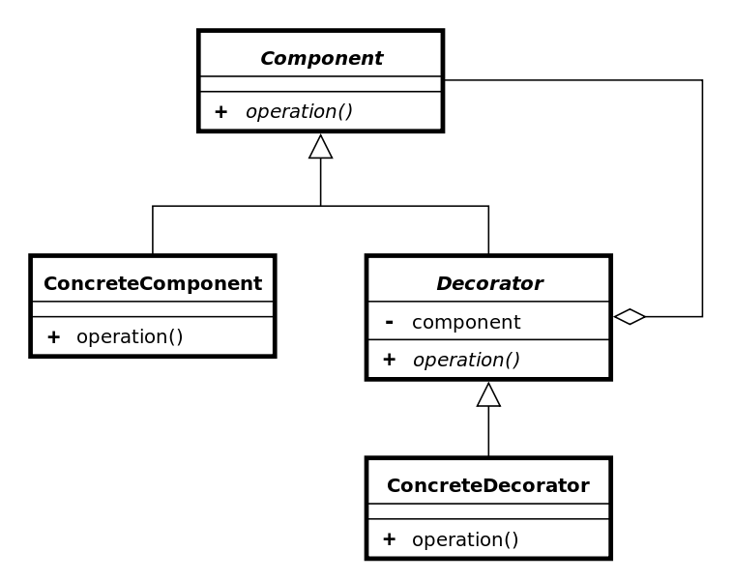
3. Patrón de diseño “Decorador”
Notes:
https://refactoring.guru/es/design-patterns/decorator y https://reactiveprogramming.io/blog/es/patrones-de-diseno/decorator

Slide 10
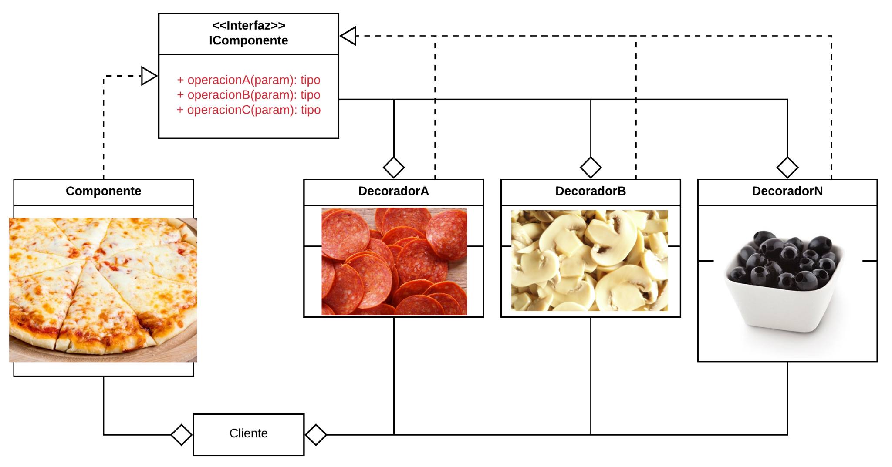
3. Patrón de diseño “Decorador”

Slide 11
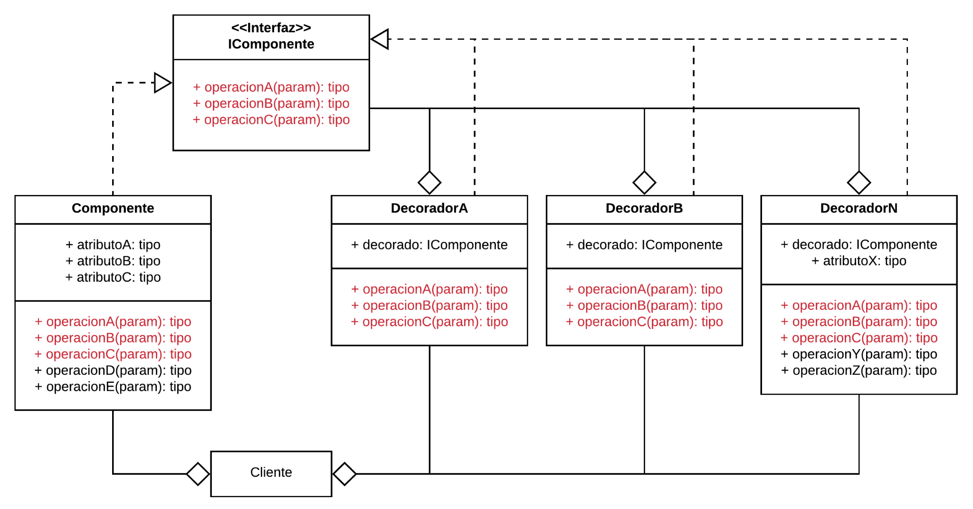
3. Patrón de diseño “Decorador”

Slide 12
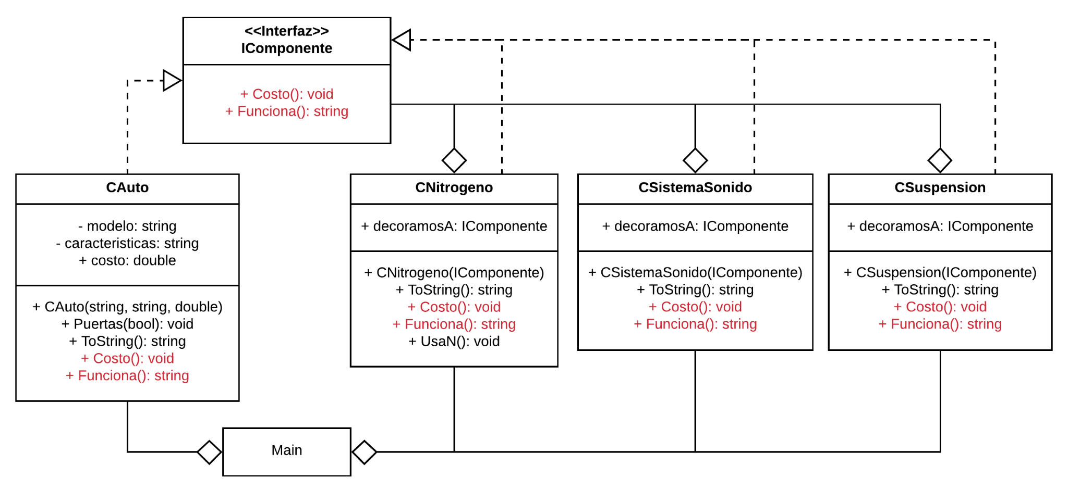
3. Ejemplo “Decorador”: Personalización de automóviles
+ Costo(): double
privado

Slide 13
Muchas gracias por su atención
¿Preguntas?
Presentación realizada por:
Ing. Marlene Navarro
meaguilar@uca.edu.sv
Lic. Ronaldo Canizales
rcanizales@uca.edu.sv
Lic. Guillermo Cortés
gcortes@uca.edu.sv
Please keep this slide for attribution.

